Slide 1
Дидактическая игра «Звуки и буквы».

Slide 2
Цель: Формирование умения слышать звучащее слово, т.е. безошибочно устанавливать последовательность звуков в нём и давать характеристику каждому звуку. Задачи: 1. Учить определять количество слогов. 2. Учить ставить ударение. 3.Учить давать характеристику каждому звуку в слове. 4. Учить устанавливать соотношение между буквами и звуками в слове.

Slide 3
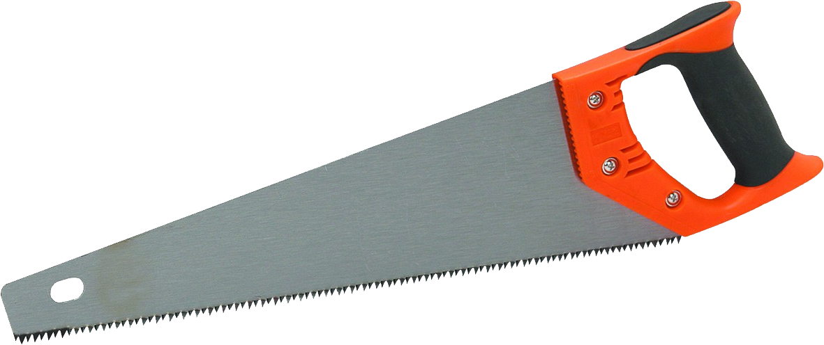
ПИЛА

Slide 4
ПОНИ

Slide 5
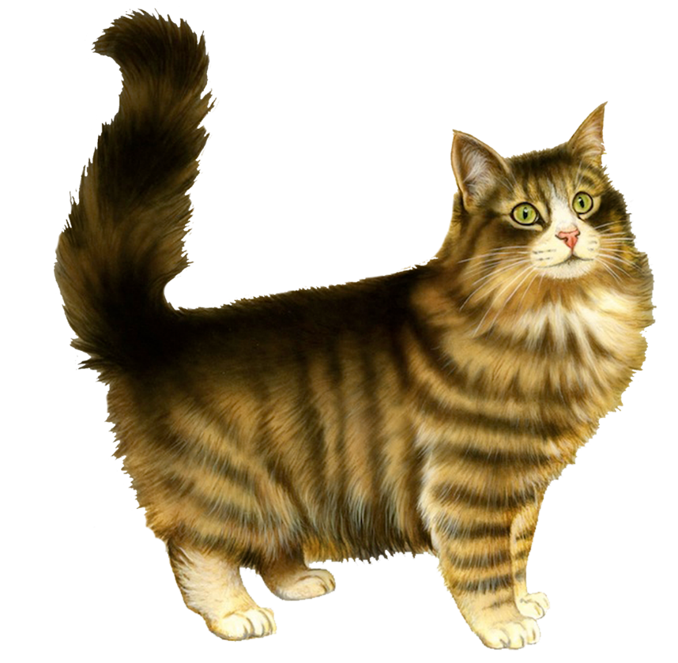
КОТ

Slide 6
КИТ

Slide 7
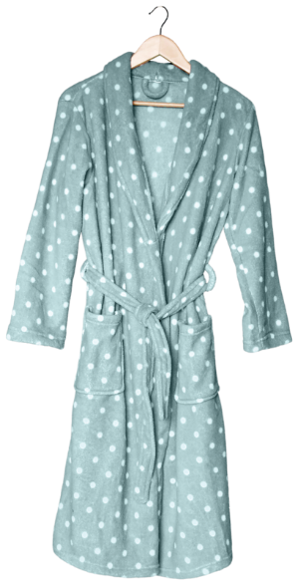
ХАЛАТ

Slide 8
ТАПКИ

Slide 9
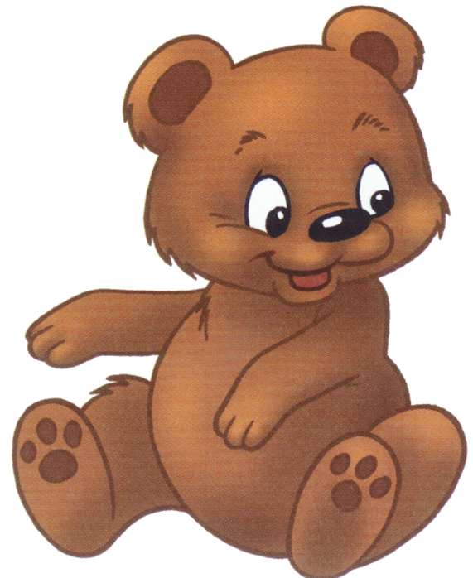
МИШКА

Slide 10
НИТКИ

Slide 11
БАНТ

Slide 12
БИНТ

Slide 13
ЖУК

Slide 14
ДИВАН

Slide 15
ЛАМПА

Slide 16
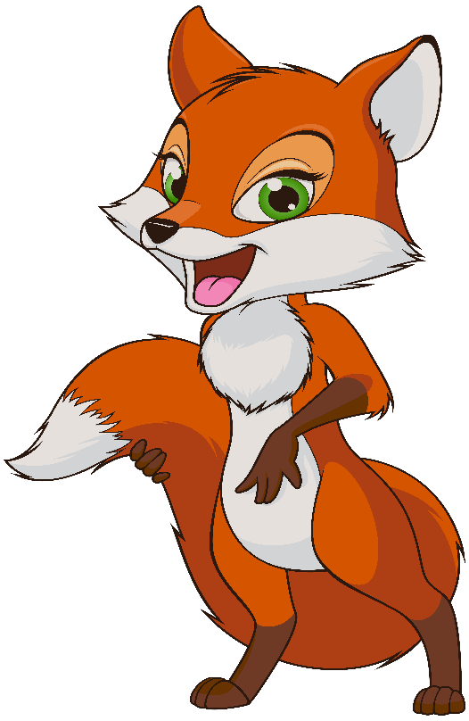
ЛИСА

